Slide 1
反垄断法

Slide 2
法律经济学
1. 1890， 美国，谢尔曼法，反托拉斯法
2. 限制贸易，垄断。
3. 艾伦-戴瑞德
4. 李维

Slide 3
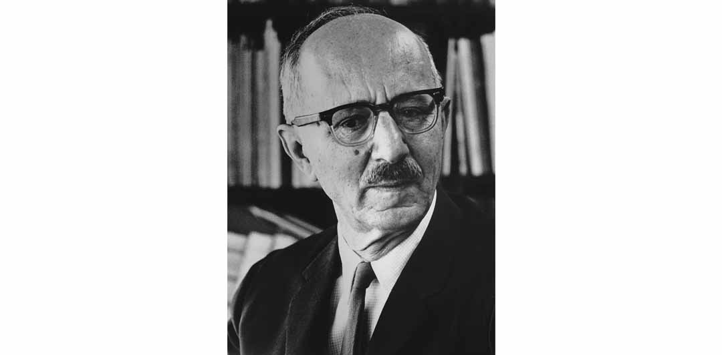
艾伦·戴瑞德出生在1901年，一个叫Charterisk的地方。这个地方挺有意思的，在戴瑞德出生的时候，这个地方属于俄罗斯，后来又归波兰所有，而现在这个地方属于乌克兰。所以你说戴瑞德是什么地方人呢？如果按他出生的时候算，他应该是位俄罗斯人。
戴瑞德因为成绩非常好，拿了一份奖学金，在1937年的时候去英国，要完成他的博士论文，他写的论文题目是关于英格兰银行的——英国的中央银行。可是他到了英国以后，英格兰银行拒绝给他相关的数据，到最后戴瑞德就永远没有完成他的博士论文，他没有拿到博士学位。但当时他人已经到英国了，他就留在了英国，在那里的经济学界出没，也受到了当时在伦敦的许多大经济学家的赏识。一年之后，1938年回到美国，结果没办法在大学教书，他在外面工作了一段时间。8年后到了1946年，机会来了，另外一位大经济学家，我们熟悉的哈耶克（Friedrich August von Hayek，1899年5月8日－1992年3月23日 ），他弄了一笔钱在芝加哥大学成立了一些研究机构。于是他就把老朋友戴瑞德给请回芝加哥大学，请他做研究员了。戴瑞德当时的办公室设在法学院的图书馆里面，他坐在图书馆里面，看看周围的书都是法学的书，他得找一些跟经济学最相关的来看一看。在整个法学体系里面，跟经济学最相关的就是《反垄断法》，而当时的《反垄断法》已经实施了半个世纪，有许多的案子发生了，戴瑞德就开始看这些案子。

Slide 4
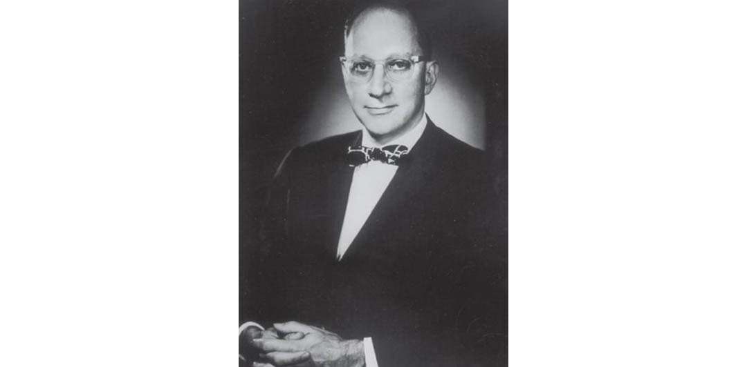
法学院的院长名字叫李维（Edward H. Levi，1911年6月26日至2000年3月7日 ），李维教授很厉害，他不仅当过芝加哥大学法学院的院长，还当过芝加哥大学的校长，还当过美国司法部的总检察长。李维教授在芝加哥大学法学院教的专业就是反垄断法，不知道为什么，他听说了戴瑞德对反垄断法有他自己独特的视角，所以他就把戴瑞德请到了他的课堂。结果他是这样安排上课的：从礼拜一到礼拜四，由他给学生讲课，教学生怎么样打反垄断法的官司，什么样是有罪的行为，怎么控告、怎么辩护，法律的要点是什么，戴瑞德坐在台下听。礼拜五轮到戴瑞德上台，他来告诉同学们，为什么前面四天，李维教授教给大家的全是错的。你看这就叫学术的风范。李维教授被公认为美国最受尊重的法学家，他也非常大度，但是他跟戴瑞德在课堂上的争斗一点也没有松懈。两个人斗，斗的不是一年，而是很多年。斗到最后李维教授认输了，不斗了，他去当美国司法部的总检察长去了。

Slide 5
谢尔曼法
1. 合同联合或密谋限制贸易即非法
2. 垄断或企图垄断为重罪
3. 重解释，轻证据

Slide 6
垄断有什么不好
垄断者他会使产量下降、价格上升，
消费者的损失，
阻碍创新，
使消费者的选择减少，
增加准入的门槛，使得别的竞争者比较难进入这个行业。这些都是垄断对社会、对消费者、对商业竞争带来的伤害，企业做大就是不好。

Slide 7
做大就是错

Slide 8
垄断企业有何危害

